Slide 1
Выполнили: воспитатели гр.№6

Slide 2
Предложите ребенку послушать рассказ Я. Тайца.
Надя с бабушкой пошли в поле. Колосьев на нем видимо-невидимо. И все немножко усатые. Надя спросила:
— Бабушка, а тут что растет?
— Хлеб, внученька.
— Хлеб? А булки где?
— И булки здесь, внученька.
— А баранки?
— И баранки здесь.
— А пряники?
— И пряники здесь. Все здесь, внученька.
Надя смотрит на усатые колосья. Хочет угадать: где тут хлеб, где булки, а где пряники?
Спросите ребенка, что имела ввиду бабушка, говоря, что на поле растет и хлеб, и булки, и баранки с пряниками. Если затрудняется ответить, то спросите его, знает ли он откуда к нам домой хлеб приходит. Если ответит: «Покупаем хлеб в магазине». Тогда уточните: «А как он в магазин попадает?» Пригласите ребенка отправится в путешествие, в котором он сможет увидеть путь, который проходит хлеб до нашего стола.

Slide 3
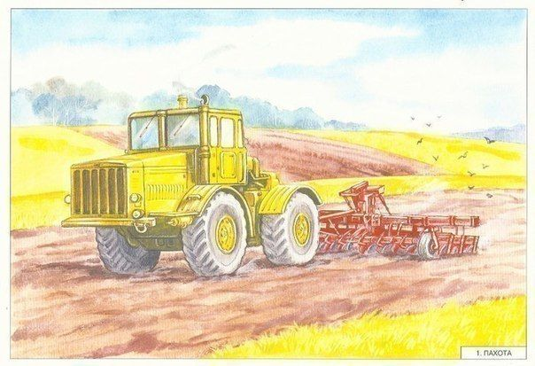
Что это? (поле) А оно какое? (пустое) Чтобы туда что-нибудь посадить, сначала весной нужно вспахать землю, потом ее заборонить, чтобы поле стало мягким, ровным, чистым. Просто трактор не вспашет землю, нужен плуг. Плуг прицепляют к трактору и пашут. Трактором управляет тракторист.

Slide 4
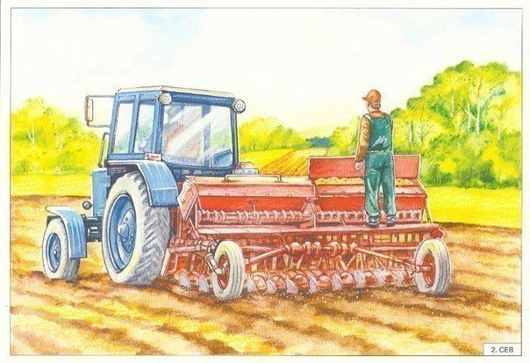
Затем на поле работают сеялки. Они сеют зерно. На них работают сеяльщики. Железные ящики сеялок наполнены зерном. Сеяльщики следят за тем, чтобы сеялка всегда была полной зерном и зерна равномерно сыпались на землю.

Slide 5
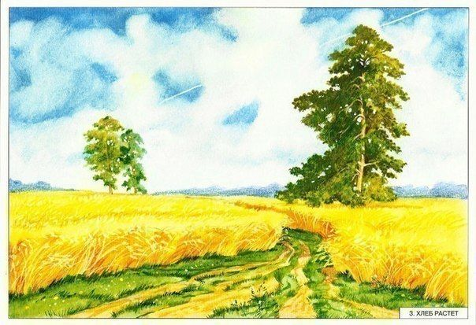
Весной начинает всходить пшеница. Энергию для роста дают солнце, вода и полезные вещества из почвы. Все лето зерно растет, образуя колоски, а внутри колосков зреет зерно.

Slide 6
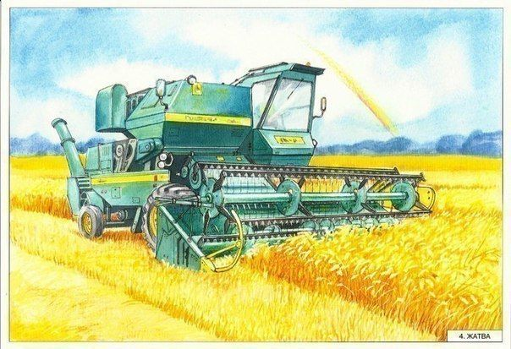
Осенью начинают убирать урожай. Хлеборобы (люди которые выращивают хлеб: трактористы, комбайнеры, сеяльщики) приступают к жатве (уборка хлеба). Комбайны выезжают на поля. На комбайне работает комбайнер.

Slide 7
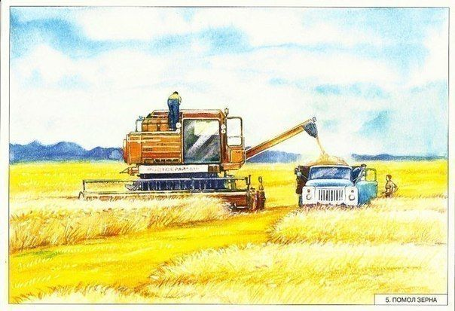
Комбайн большими острыми ножами срезает колосья, затем молотилками вымолачивает из них зерна, эти зерна по специальному длинному рукаву (бункеру) высыпаются в грузовые машины.

Slide 8
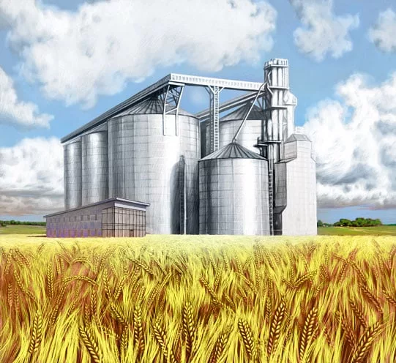
Зерно отвозится в большое зернохранилище, которое называется элеватор. На элеваторе зерно хранится в больших контейнерах. Там, специальная техника - машина прочищает зерно от сорняков и мусора. Затем зерно попадает в сушилку. Самые крупные зерна оставляют на хранение, чтобы посеять на следующий год.

Slide 9
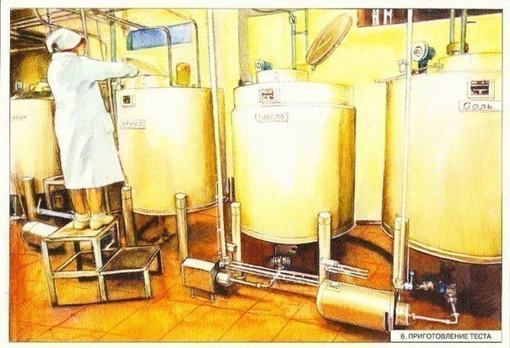
Раньше муку мололи на мельнице. Сейчас муку производят на мукомольном заводе, где зерно размалывают в муку с помощью электрических мельниц. А работает на мукомольном заводе мукомол. Муку везут на хлебопекарни и хлебозаводы, там работают пекари. Они добавляют в муку воду, сахар, соль, дрожжи, масло и с помощью тестомешалки замешивают тесто. Затем тесто раскладывают в формы и отправляют в печи.

Slide 10
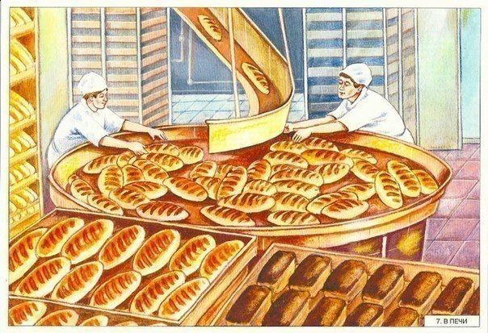
В хлебопекарнях выпекают не только хлеб, но и разные хлебобулочные изделия: булки, баранки, пряники, пирожки...

Slide 11
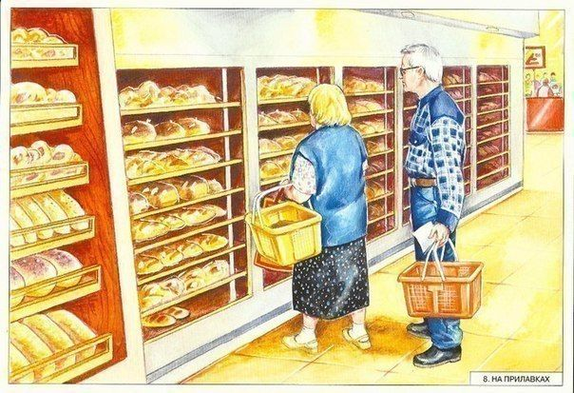
Затем готовые хлебобулочные изделия развозят по магазинам на продажу, где мы их и покупаем.

Slide 12
Вот мы и прошли весь долгий путь вместе с хлебом, с зернышка до нашего стола. Чтобы, получить хлеб, нужно много потрудиться. Много людей работает, чтобы хлеб пришел к нам на стол. Люди всегда относился к хлебу с уважением. Хлеб всегда на стол первым ставят. Хлебом – солью гостей встречают. Не зря народная пословица гласит: «Хлеб – всему голова». Золотые есть слова -Хлеб - всему голова. Почему так говорят, Объясню я для ребят: Хлеб - тяжёлый труд людей, И бросать его не смей. На полях пшеница зреет, Хлебороб её лелеет, Срок придёт, её пожнёт Зерно на мельницу свезёт. Мельник там муки намелет, По мешкам её разделит, И в пекарню отвезёт -Пекарь хлеб нам испечёт. Труд, ребята, уважайте, Хлеб под лавку не бросайте!

Slide 13
Для закрепления материала предлагаем задать ребенку следующие вопросы.
Как называется уборка хлеба? (жатва) Кто такие хлеборобы? (люди которые выращивают хлеб) Кто управляет трактором? (трактористы) Комбайном? (комбайнеры) Кто работает на сеялках? (сеяльщики) Где хранят зерно? (на элеваторе) Кто выпекает хлеб? (пекарь) Где работает пекарь? (хлебопекарни и хлебозаводы)
Какие ты знаешь хлебобулочные изделия? Предложите ребенку самому рассказать путь, который проходит хлеб до нашего стола. Спросите еще раз ребенка, что имела ввиду бабушка, говоря, что на поле растет и хлеб, и булки, и баранки с пряниками.
Предлагаем вам посмотреть вместе с ребенком - «Как растет хлеб - 09 - По секрету всему свету (Шишкин лес)»
https://ok.ru/video/1187159608052
https://www.youtube.com/watch?v=JsM99Q_6OEk

